Slide 1
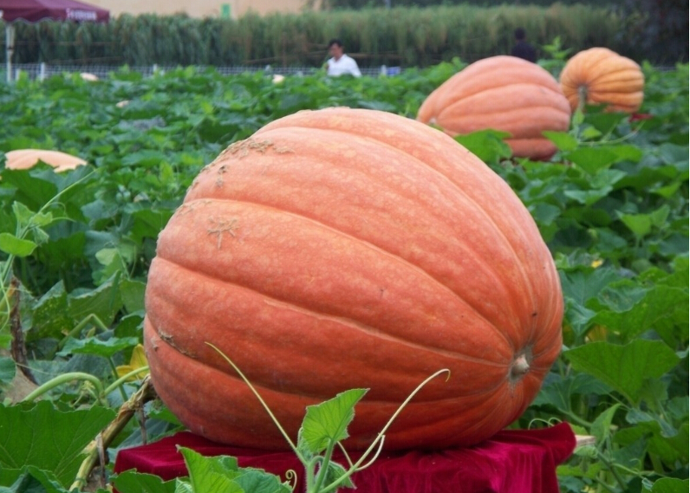
Basisstof 5: Eetbare wortels, stengels en bladeren
Thema 2:
Planten

Slide 2
Voedingsgewassen
Voedingsgewassen zijn:
Planten die door mensen gebruikt worden als voedsel.
Vaak zijn ze gekweekt en lijken ze bijna niet meer op de wilde plant. De eetbare delen zijn groter gemaakt door kweken.

Slide 3
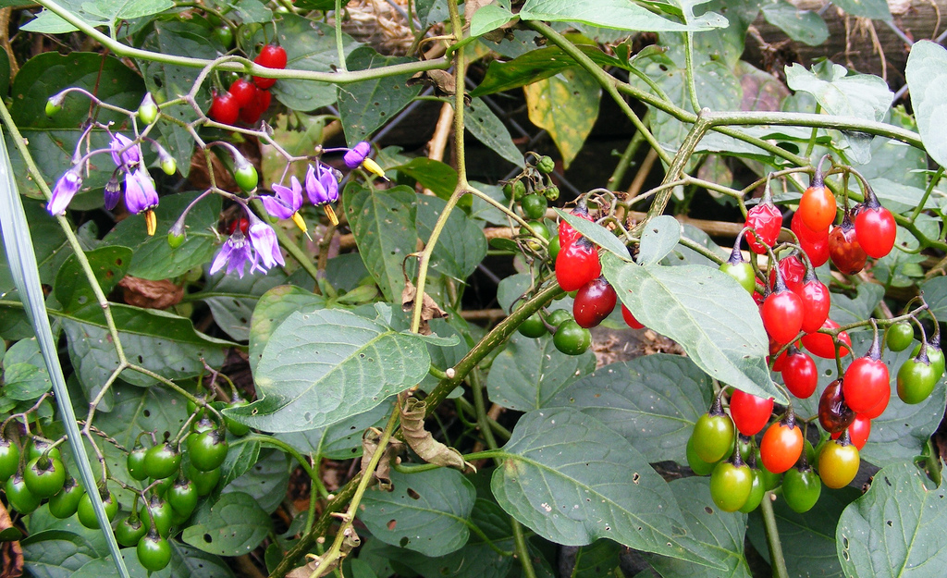
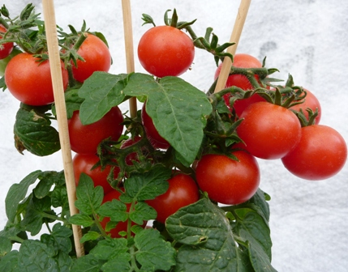
Wilde tomatenplant
Gekweekte tomatenplant

Slide 4
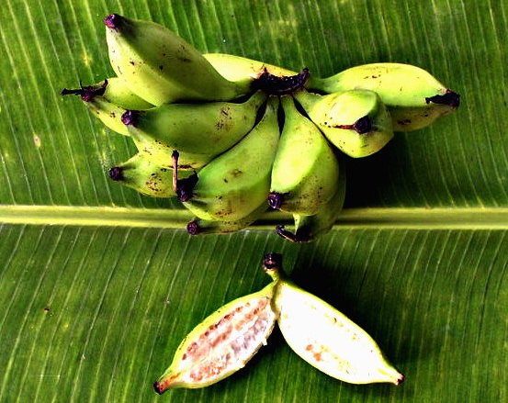
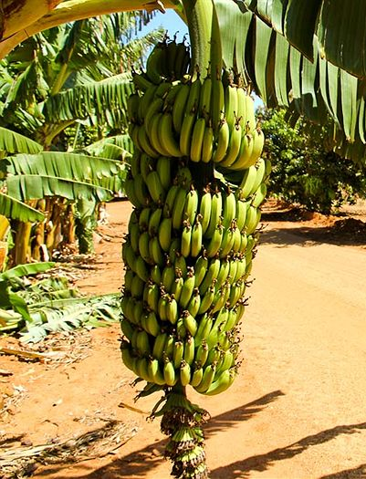
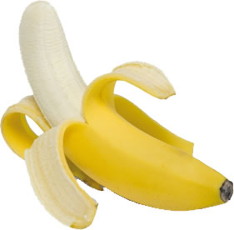
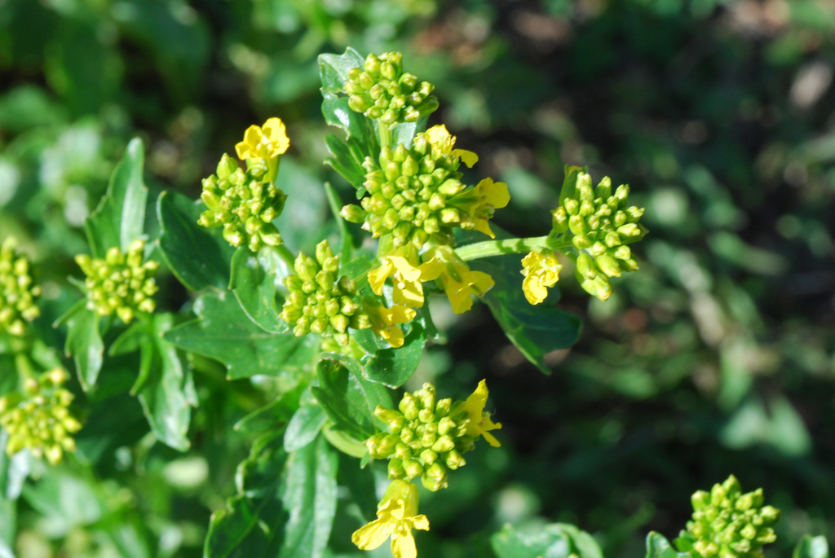
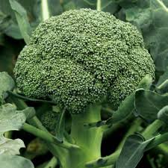
Banaan
wild
gekweekt
Broccoli
wild
gekweekt

Slide 5
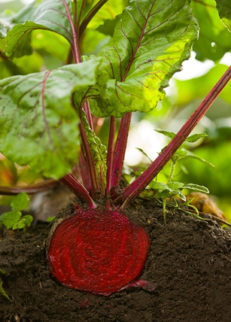
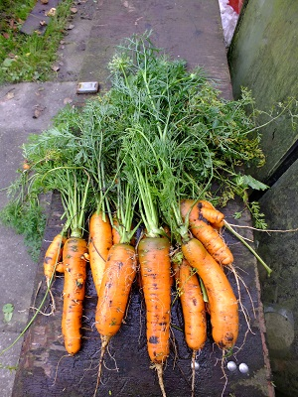
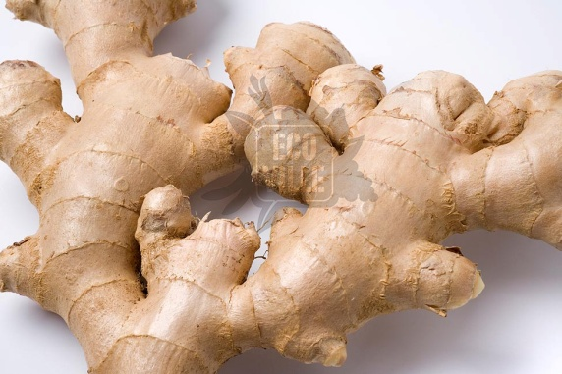
Eetbare delen van planten
We eten (delen van) wortels van planten:
In de zomer maken planten veel glucose door fotosynthese, sommige planten slaan een deel daarvan op als reservevoedsel in de wortels
suikerbiet
Rode bieten
worteltjes
gember

Slide 6
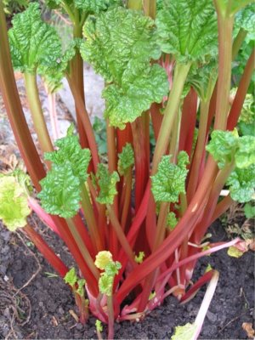
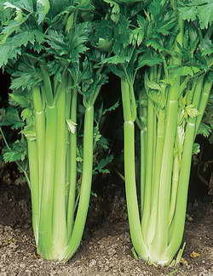
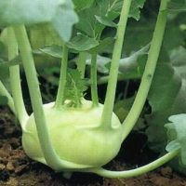
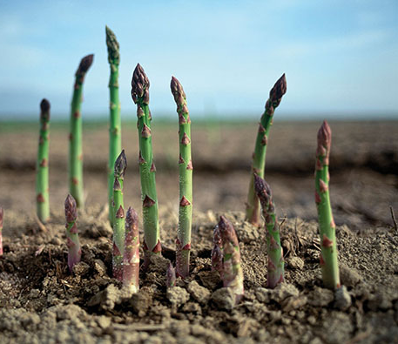
Eetbare delen van planten
We eten (delen van) stengels van planten:
Reservevoedsel wordt door sommige planten in de stengel opgeslagen.
rabarber
bleekselderij
koolrabi
Asperge

Slide 7
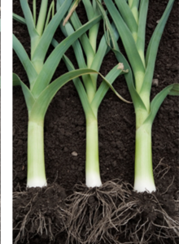
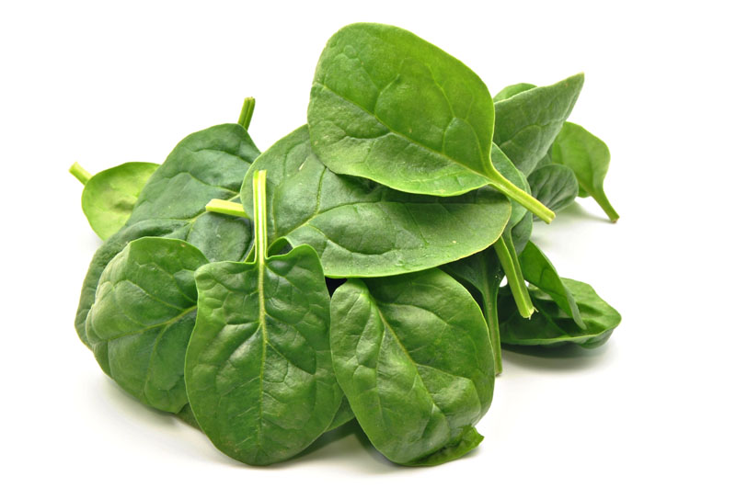
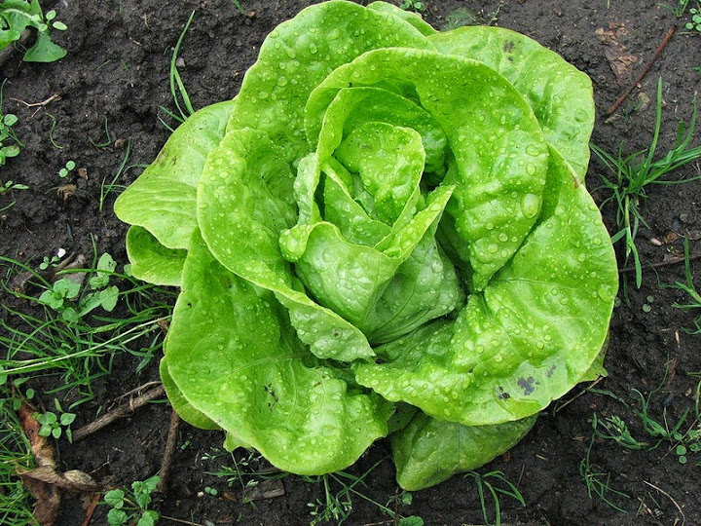
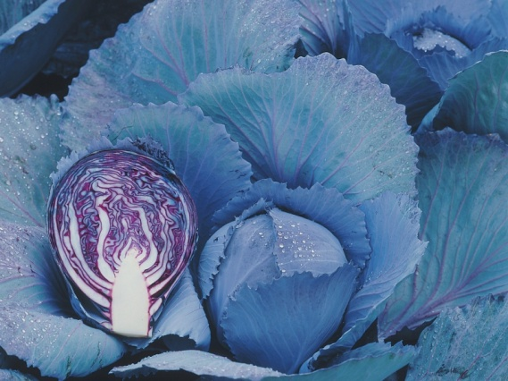
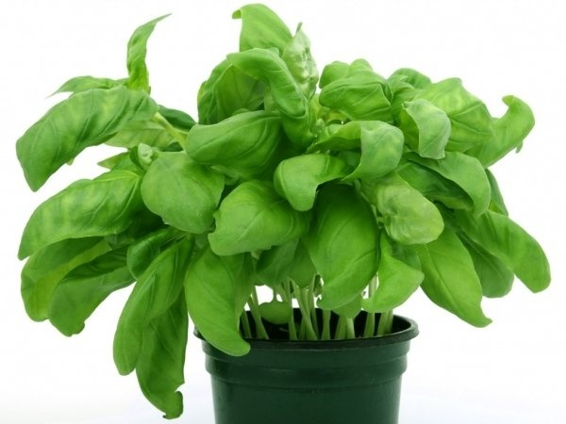
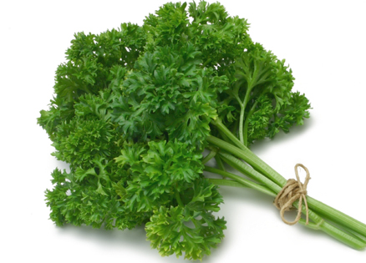
Eetbare delen van planten
Van sommige planten eten we de bladeren
Meestal zit daar geen reservevoedsel opgeslagen.
prei
witlof
spinazie
sla
rode kool
basilicum
peterselie

Slide 8
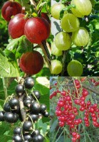
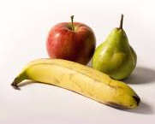
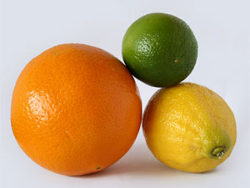
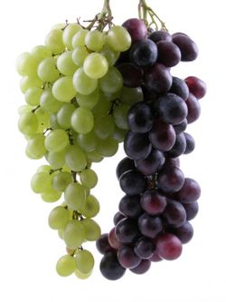
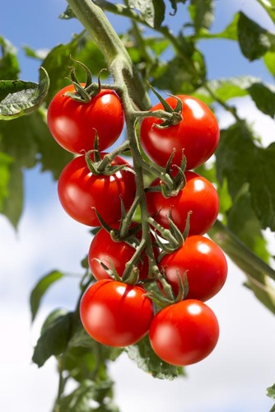
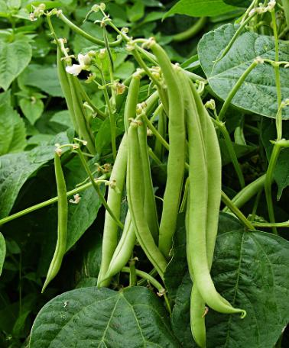
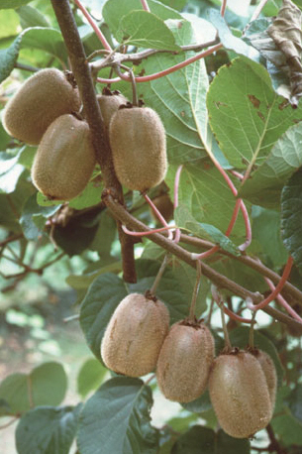
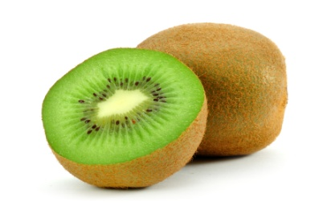
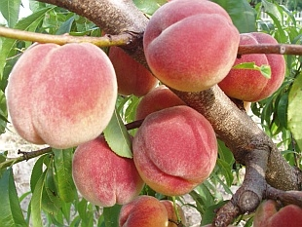
Eetbare delen van planten
We eten vruchten van planten:
Bessen
Appel, peer, banaan, sinaasappel, citroen, druif
kiwi
perzik
tomaat
spreciebonen

Slide 9
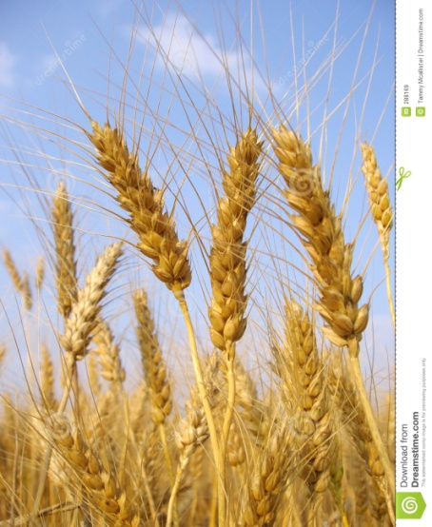
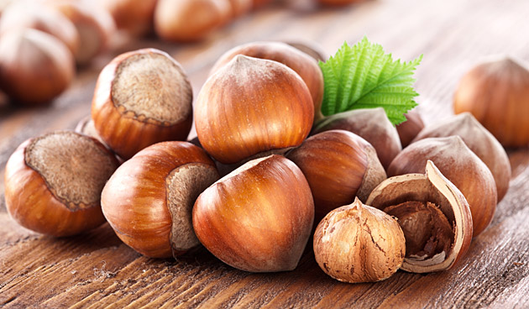
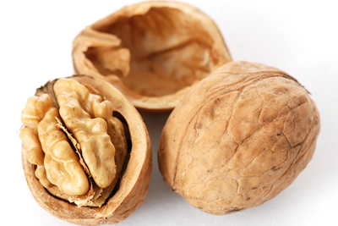
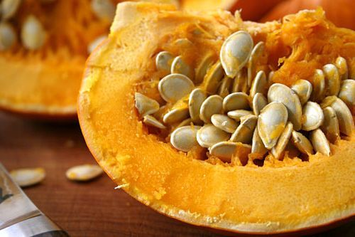
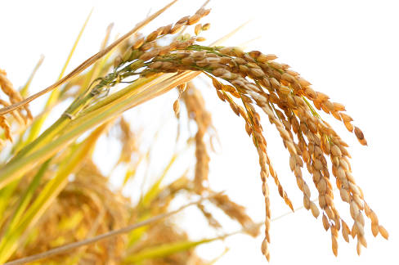
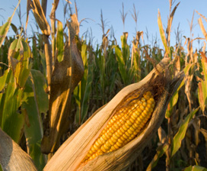
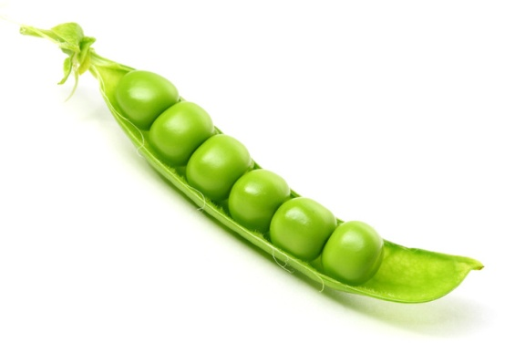
Eetbare delen van planten
We eten zaden van planten:
In zaden zit reservevoedsel voor de kiemplantjes (zaadlobben)
Granen (bv. tarwe)
pompoenpitten
Hazelnoten walnoten
rijst
mais
doperwten

Slide 10
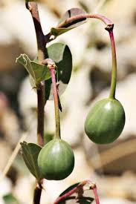
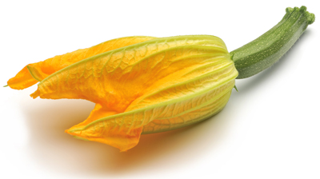
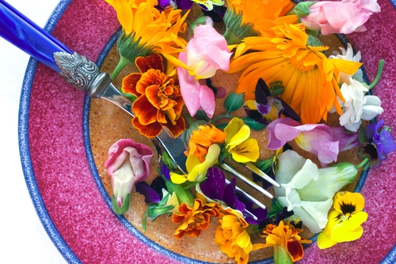
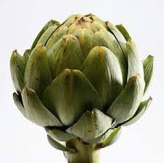
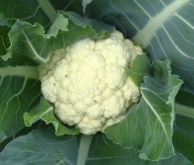
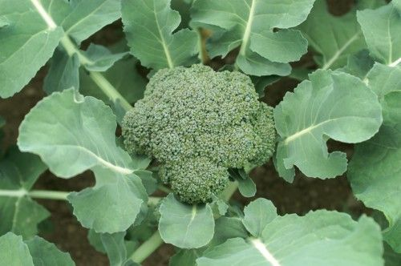
Eetbare delen van planten
We eten soms ook bloemen of bloemknoppen van planten:
Sommige tuinbloemen
Courgette bloem
kappertjes
Artisjok
Bloemkool
broccoli

